Slide 1
Ezt szeretem az informatiában
Kiss Anett 8.a Felkészítő tanár: Salamon Róza Dr. Török Béla Általános Iskola 1142 Budapest, Rákospatak utca 101.

Slide 2
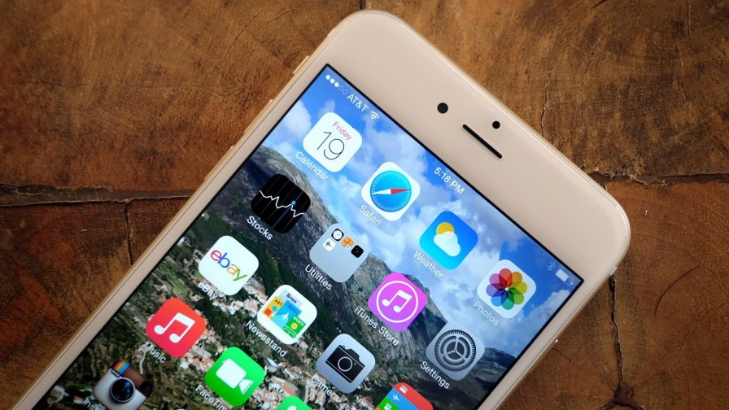
Minden, amit ki kell próbálnod az iOS 8-ban
Az iOS 8 egy ideje már elérhető - aki már frissítette az Apple készülékét (vagy vett egy újat), az már sok apró trükkre rájöhetett az aktuális almás mobil OS-ben. Persze mindig vannak akadnak kisebb trükkök és újdonságok, amelyeket csak jóval később veszünk észre.

Slide 3
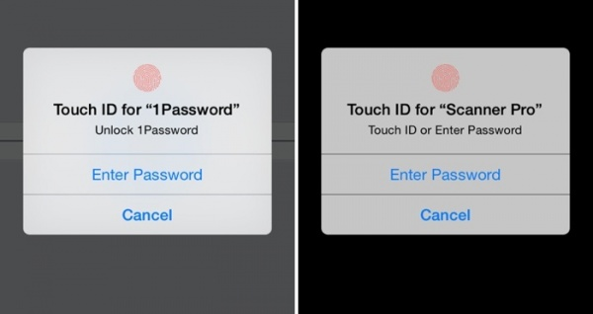
Touch ID mindenhol
Amennyiben valaki Touch ID-képes Apple készülékkel rendelkezik, akkor az iOS 8-ban a képernyőzáron és az iTuneson túl is a hasznát veheti az ujjlenyomat-olvasónak. Többek között a Dropbox, az Evernote és a LastPass is kihasználja a Touch ID-t.

Slide 4
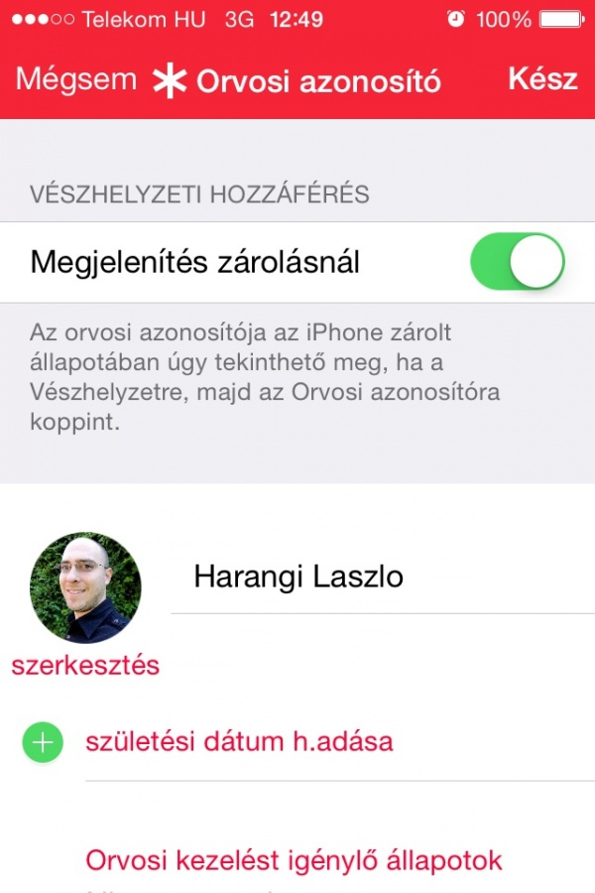
Orvosi azonosító
A Health apphoz kötődő jövőbeli szolgáltatások természetesen inkább Amerikát célozzák, de azért orvosi azonosítót mi is létrehozhatunk az alkalmazásban. Ehhez alul az utolsó fület kell kiválasztani, beállítás szerint pedig a vészhelyzeti tárcsázón is megjelennek a legfontosabb adataink - ha valami baj lenne, még feloldani sem kell az eszközt.

Slide 5
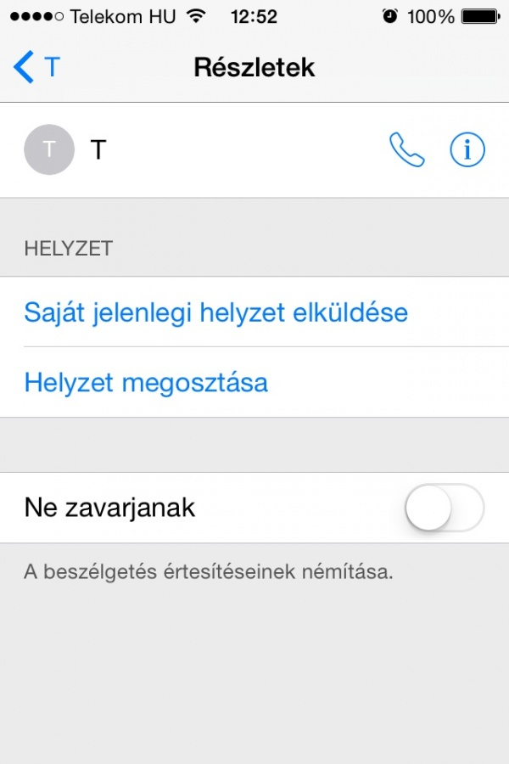
Helyzet megosztása
Az Üzenetek app sokat fejlődött az iOS 8-ban, így például már a fizikai helyzetünket is megoszthatjuk az ismerőseinkkel. Ezt a konkrét beszélgetés Részletek menüpontjában lehet minden esetben engedélyezni.

Slide 6
Értesítések
Az értesítési központban gyorsan eltüntethető egy-egy jelzés, ha az ujjunkat balra húzzuk rajta, majd a megjelenő X-re nyomunk.

Slide 7
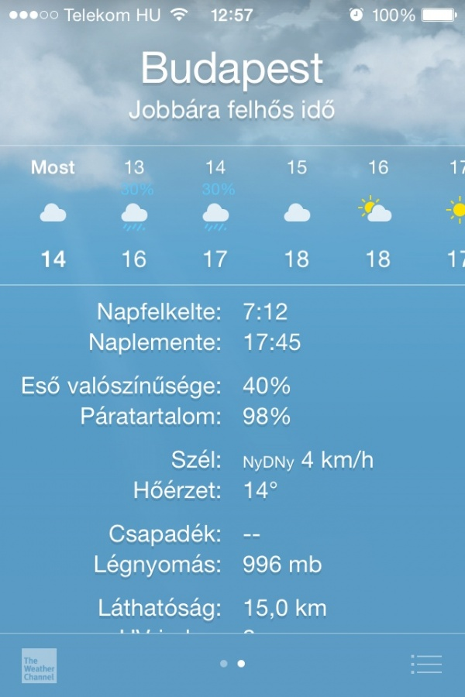
Napkelte és napnyugta
Legyen szó bármilyen városról, az Időjárás app tíznapos előrejelzése már a napkeltét és a napnyugtát is jelzi nekünk. Lentebb görgetve a korábbinál jóval több információt látunk.

Slide 8
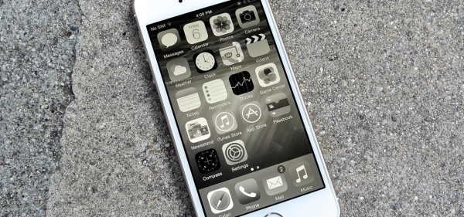
Szürkeség
Bár az akkuval nem tudni, hogy mennyit spórolunk, trükknek jó, ha szürkére állítjuk a kijelzőt. Ehhez a Beállítások, Általános, Kisegítő lehetőségek menüben kapcsoljuk be a Szürkeárnyalat opciót.

Slide 9
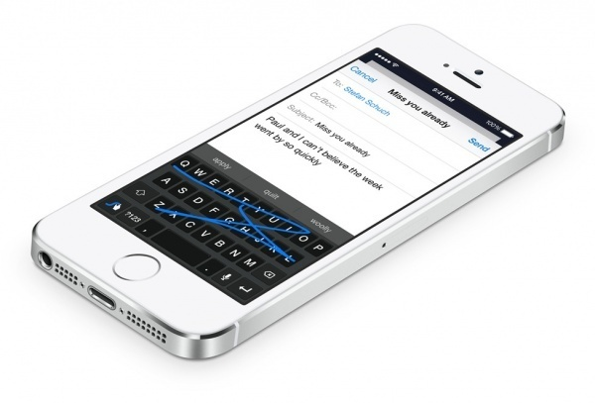
Minden, amit ki kell próbálnod az iOS 8-ban - második rész
Extra billentyűzetek
Az iOS 8-ban már nem csak az Apple gyári billentyűzetét lehet használni, hanem külső fejlesztőktől származó klaviatúrák is telepíthetőek. Ezekből ráadásul egyre több van, és már a kezdetektől jelen volt az Androidon oly népszerű SwiftKey és Swipe is.Ebben az írásunkban összegyűjtöttük az öt legjobb billentyűzetet az iOS 8-hoz.

Slide 10
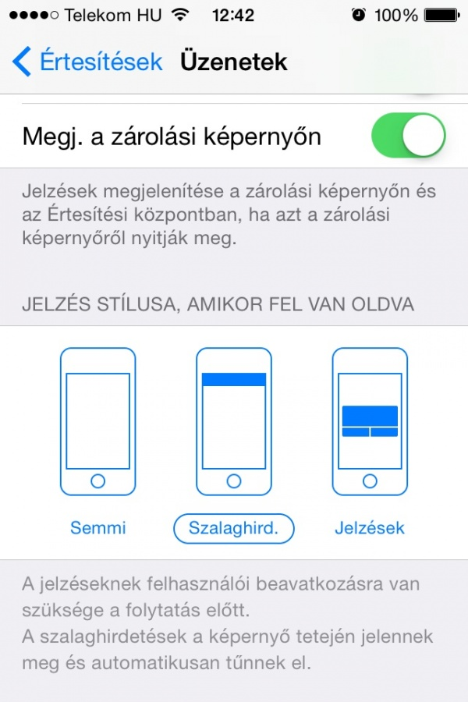
Gyors válaszok
Az új mobilos rendszerben gyors válaszírásra is van mód, rögtön az értesítésnél. Ennek a pontos megjelenése a jelenlegi beállításainktól függ, de természetesen ez módosítható. Ehhez a Beállításokban az Értesítések menüt kell keresni, majd az Üzenetekben megadni, hogy felül vagy középen jelenjenek meg az app értesítései.

Slide 11
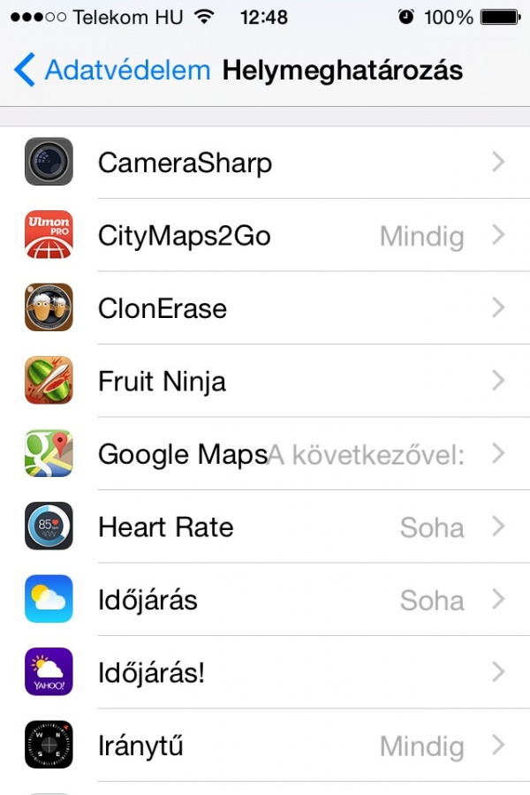
Mik követnek?
Az előző verzióhoz hasonlóan itt is egyesével szűrhetjük, hogy mely appok legyenek képesek követni a földrajzi helyzetünket. Adatvédelmi okokból erre nagy szükség lehet, elvégre nem szükséges az utolsó üzenetküldőnek is közzétenni, hogy hol vagyunk. A listát a Beállítások, Adatvédelem, Helymeghatározás menüben ellenőrizhetjük.

Slide 12
Elképesztő fotókat csinál az iPhone 6 Plus
Mann szerint az iPhone 6/6 Plus sokkal szebb képeket tud készíteni az iPhone 5S-hez képest, és olyan minőséget, funkciókat ad a kezünkbe, amelyet a fotósok nagyon élveznek majd. Megéri átlapozni Mann anyagait, a fotók és videók magukért beszélnek.
iPhone 5S vs. iPhone 6 Plus

Slide 13
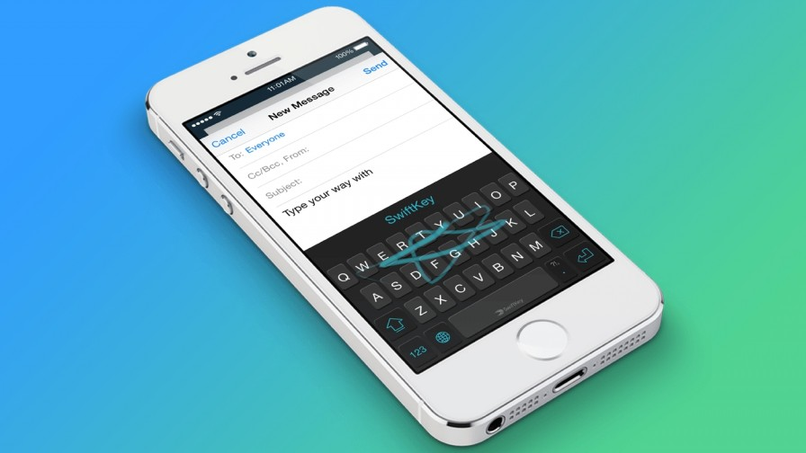
5 remek billentyűzet az iOS 8-hoz
Most, hogy végre lehet külső billentyűzetet használni az iOS 8-ban, érdemes megnézni a legnagyobbakat.
Hogyan adható egy új billentyűzet az iOS 8-hoz? Elsőként le kell tölteni a kiválasztott appot. Ezután el kell látogatni a Beállítások, Általános, Billentyűzetek menüpontba, majd felvenni új beviteli lehetőségként a korábban telepített billentyűzetet. Azután bármikor hozzáférhetünk az új apphoz, írjunk e-mailt, közösségi bejegyzést vagy SMS-t.

Slide 14
Kérdések
iPhone-nak milyen az operációs rendszere?
IOS
Android
Miért jó ha szürkére állítjuk a kijelzőt ?
Szép legyen a kijelző.
Az akkuhoz való jó a spórolásért.
Melyik iPhone tud csinál az elképesztő fotókat ?
iPhone 5s
iPhone 6 plus

Slide 15
Helyes válasz!

Slide 16
Rossz válasz!

Slide 17
Források:
http://pcworld.hu/

